Slide 1
Jogo do Vintão
Jogo de perguntas e respostas

Slide 2
OBJETIVOS DO SISTEMA
Jogo do Vintão
Melhorarem o raciocínio;
Trabalharem a memória;
Trabalharem o planejamento e execução de trabalhos ou atividades;
Melhorarem a capacidade de resolver problemas;
Melhorarem o controle inibitório;
Manterem-se mais focados e atentos;
Trabalharem a flexibilidade cognitiva. ”

Slide 3
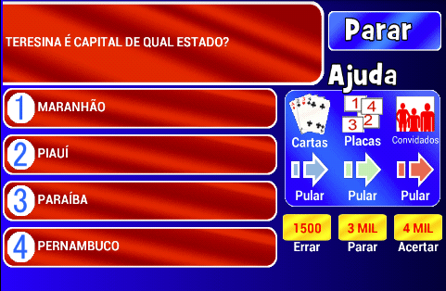
O QUE TEMOS HOJE?
Hoje, já possuímos algum jogos relacionados a esse modelo de perguntas e respostas mas, o jogo do vintão traz uma proposta nova, além de treinar oque os outros jogos já treinam, também proporcionamos uma experiencia ao usuário que outras empresas não são capazes de proporcionar, gerando entretenimento, juntamente com o aprendizado.
https://www.showdomilhao.com.br/

Slide 4
Cronograma previsto
Criação do repositório/ Kanban no GitHub.
Diagrama de Casos de Uso.
Diagrama de Classes.
Modelo Entidade.
Modelo Relacional.
Tela de instruções “instrucoes”.
Tela de cadastros “idCadastro”.
Tela de seleção “selectPlayer”.
Interface inicial “bemVindoForm”.
Tela de perguntas “idPerguntas”.
Tela do Campeão. “idCampeao”
Incrementação de funcionalidades
08/11
09/11
10/11
11/11
12/11
28/11
28/11
28/11
05/12
06/12
06/12
09/12

Slide 5
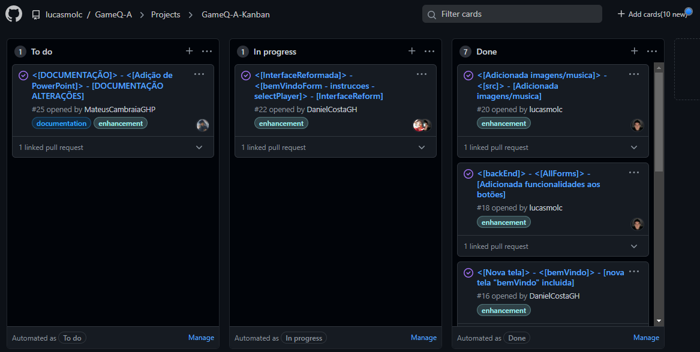
Backlog do Produto
https://github.com/lucasmolc/GameQ-A/projects/1?fullscreen=true

Slide 6
Sprints
1ª Sprint (08/11 – 12/11): A primeira Sprint foi definida para a criação do projeto no GitHub e dos diagramas para a modelagem do software.
2ª Sprint (20/11 – 28/11): A segunda Sprint foi definida para a criação da interface inicial do jogo e suas funcionalidades de design, como: tamanho, imagens, cores, hovers e clicks.
3ª Sprint (31/11 – 09/12): A terceira Sprint foi definida para o desenvolvimento do back-end do jogo, relacionado as funcionalidades de todos os botões, pontuações, perguntas e alternativas.

Slide 7
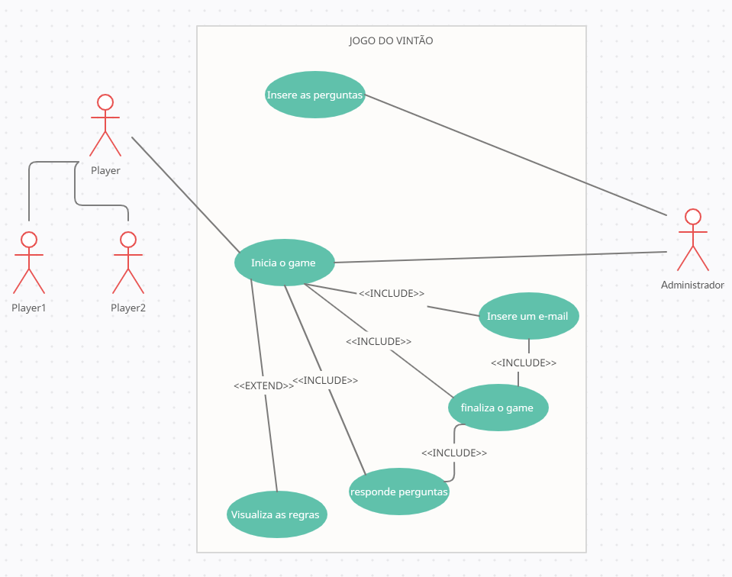
Diagrama de Casos de uso do sistema.

Slide 8
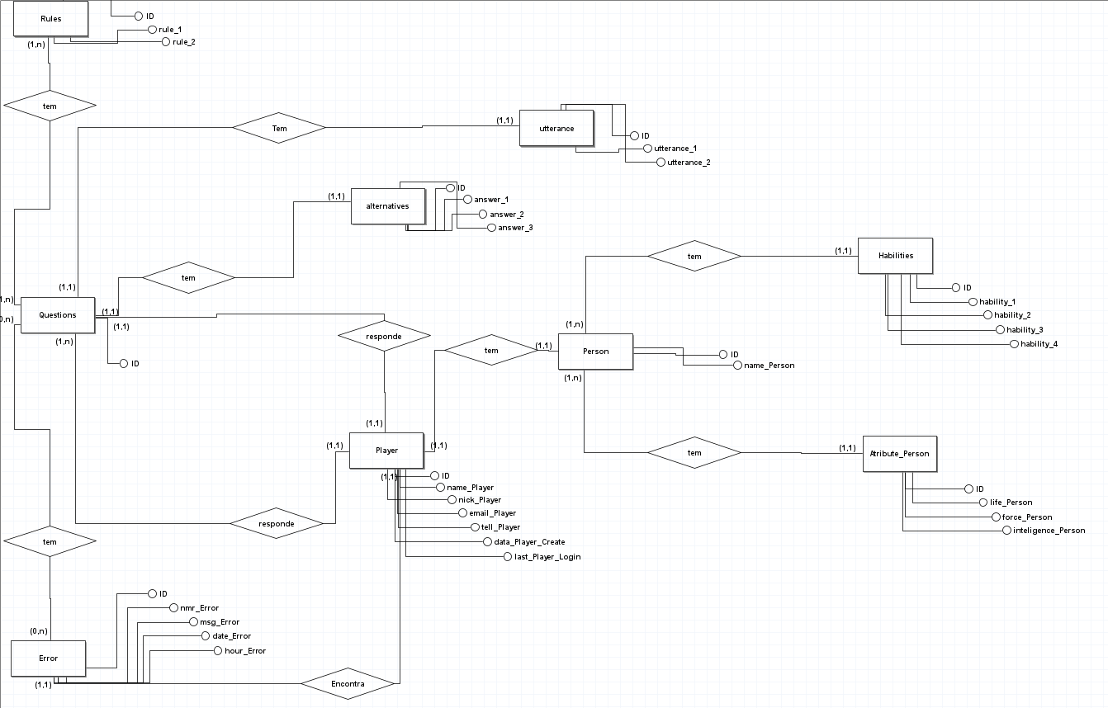
Modelo Entidade Relacionamento da base de dados do sistema.

Slide 9
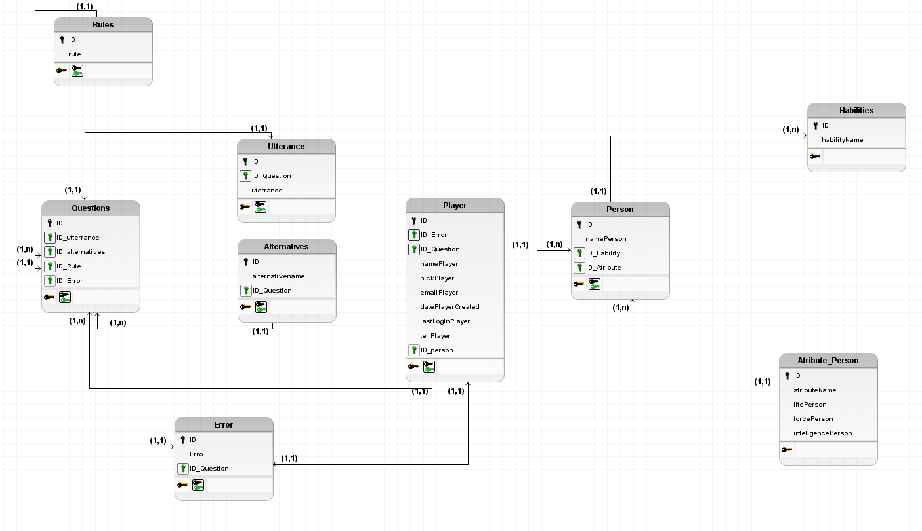
Modelo Relacional da base de dados do sistema.
Imagem ou link

Slide 10
Colaboradores
Heitor de Araújo
321131490
UNA Cristiano Machado
Lucas Mol
32114860
UNA Cristiano Machado
Daniel Francisco
321114598
UNA Cristiano Machado
Mateus Cambraia
321220246
- UNA Cristiano Machado

